Slide 1


AI
ALL-IN-ONE
AI취업올인원 과정 커리큘럼
AI ALL-IN-ONE

Slide 2

AI ALL-IN-ONE
AI ALL-IN-ONE
AI
Lecture Plan
사용 소프트웨어
Claude: Web·Desktop·Cowork·Code
Google AI Flow
사전 준비 항목
Windows사용 PC
Google 계정 및 유료 구독 해외 결제 가능 카드 준비
*Google 로그인 가능 여부 반드시 확인
훈련 목표
프롬프트 엔지니어링 기반 LLM 응답 최적화
컨텍스트·하네스 엔지니어링으로 AI 에이전트 구축
MCP·API 연동 기반 리서치·업무 워크플로 자동화
생성형 AI 시각화 및 웹 포트폴리오 배포 역량 함양
ALL-IN-ONE
학습 대상·수준
대상: 10대~30대 취업준비생·비전공자
수준: AI 입문부터 실무 활용까지 단계별 학습
수업 방식
강사 시연·가이드 실습 기반 단계별 스캐폴딩
직무 시나리오 기반 프로젝트 학습(PBL)
프롬프트·에이전트 실행 결과 리뷰 및 코칭
루브릭 기반 포트폴리오 크리틱
취업 활용 분야
디자인·마케팅·콘텐츠·웹 관련 직무의
자료 조사, 기획, 시각 자료 제작에 활용하며
취업 지원용 포트폴리오로 역량을 제시합니다.

Slide 3
AI ALL-IN-ONE
AI ALL-IN-ONE 1
Weekly Plan
01wk
02wk
03wk
04wk
Main contents
Main contents
Main contents
Main contents
Claude와 프롬프트 첫걸음
AI 원리와 나만의 브랜딩 기획
AI로 취업 시장 조사하기
직무 분석부터 제안서까지 한 번에
Claude Code와 AI 작업 파일
내 업무를 기억하는 AI 환경 만들기
반복 업무 자동화 첫걸음
Agent와 Hooks로 작업 흐름 만들기
Learning objectives
Learning objectives
Learning objectives
Learning objectives
Claude Web·Desktop 기본 활용
LLM 원리와 후카츠 프롬프트 적용
취업용 퍼스널 브랜딩 초안 제작
Claude Cowork 활용
직무·채용 정보 조사 및 비교
브랜딩 보고서·제안서 제작
Claude Code CLI 기본 활용
CLAUDE.md·SKILL.md 작성
재사용 가능한 Agent 파일 구축
Agent 역할과 작업 단계 정의
Hooks·settings.json 설정
업무 자동화 템플릿 완성

Slide 4
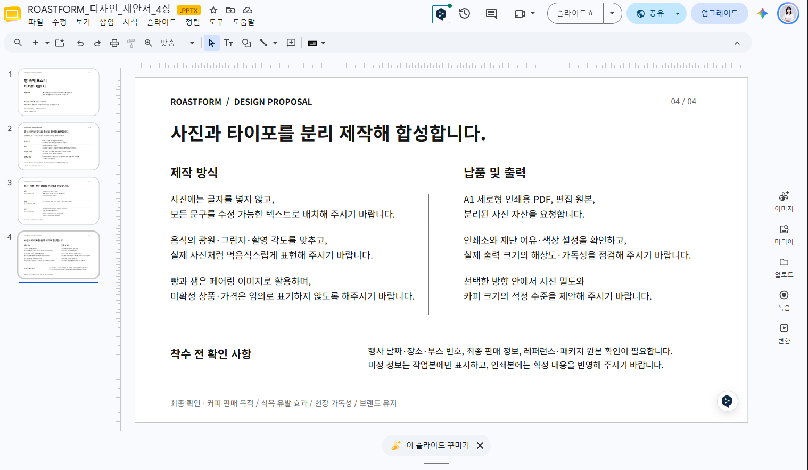
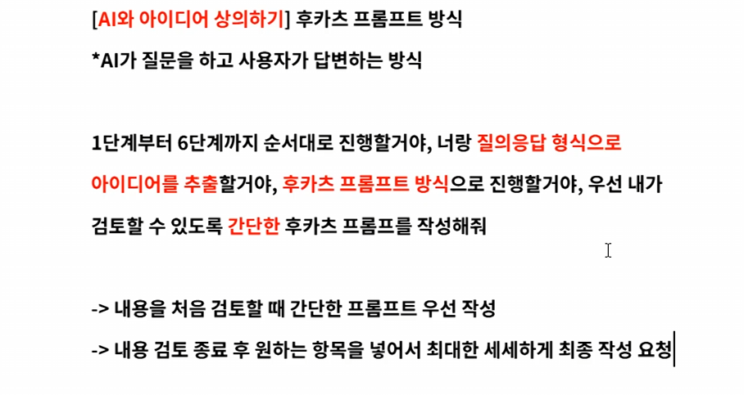
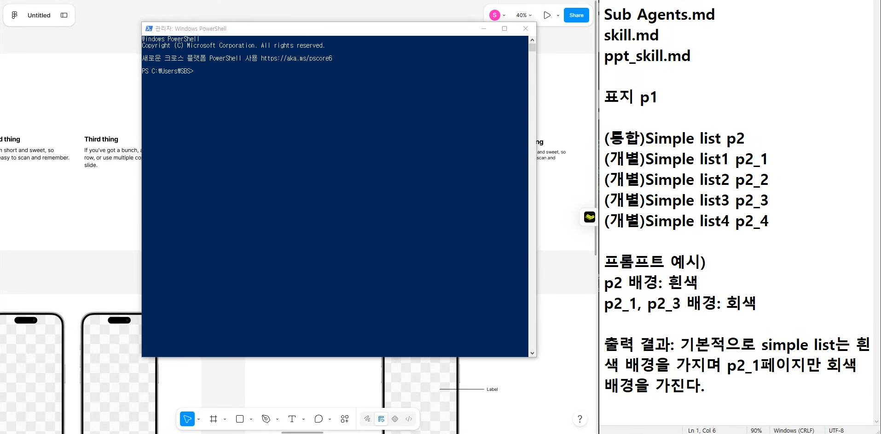
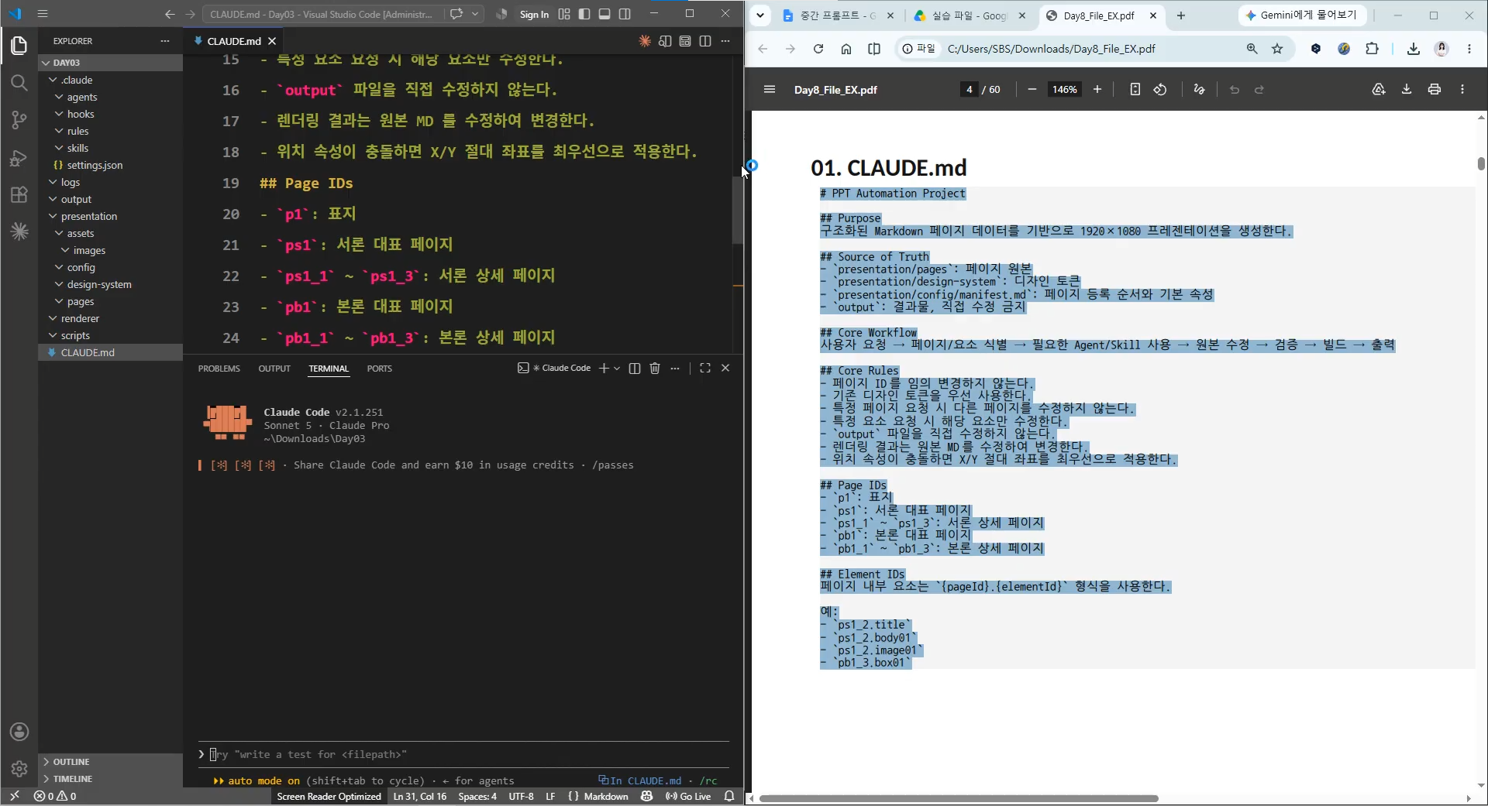
AI ALL-IN-ONE
AI ALL-IN-ONE 1
Weekly Example Image

Slide 5
AI ALL-IN-ONE
AI ALL-IN-ONE 2
Weekly Plan
05wk
06wk
07wk
08wk
Main contents
Main contents
Main contents
Main contents
AI와 외부 서비스 연결하기
MCP·API로 취업 정보 블로그 만들기
포트폴리오 웹사이트 공개하기
GitHub 저장부터 Netlify 배포까지
AI 이미지와 웹 디자인 제작
Flow로 포트폴리오 시각 자료 완성
취업 포트폴리오 완성 자동화
조사·기획·디자인·배포 흐름 연결
Learning objectives
Learning objectives
Learning objectives
Learning objectives
브라우저·Notion MCP 연결
티스토리·Notion API 활용
취업 정보 블로그 링크 제작
GitHub 버전 관리 흐름 이해
Netlify 빌드·배포 실습
공개 포트폴리오 URL 완성
Flow 이미지 생성·수정 실습
프롬프트로 디자인 방향 조정
웹용 포트폴리오 이미지 제작
리서치·기획·설계 과정 통합
Agent로 수정·보완·배포 자동화
취업용 포트폴리오 완성본 제출

Slide 6
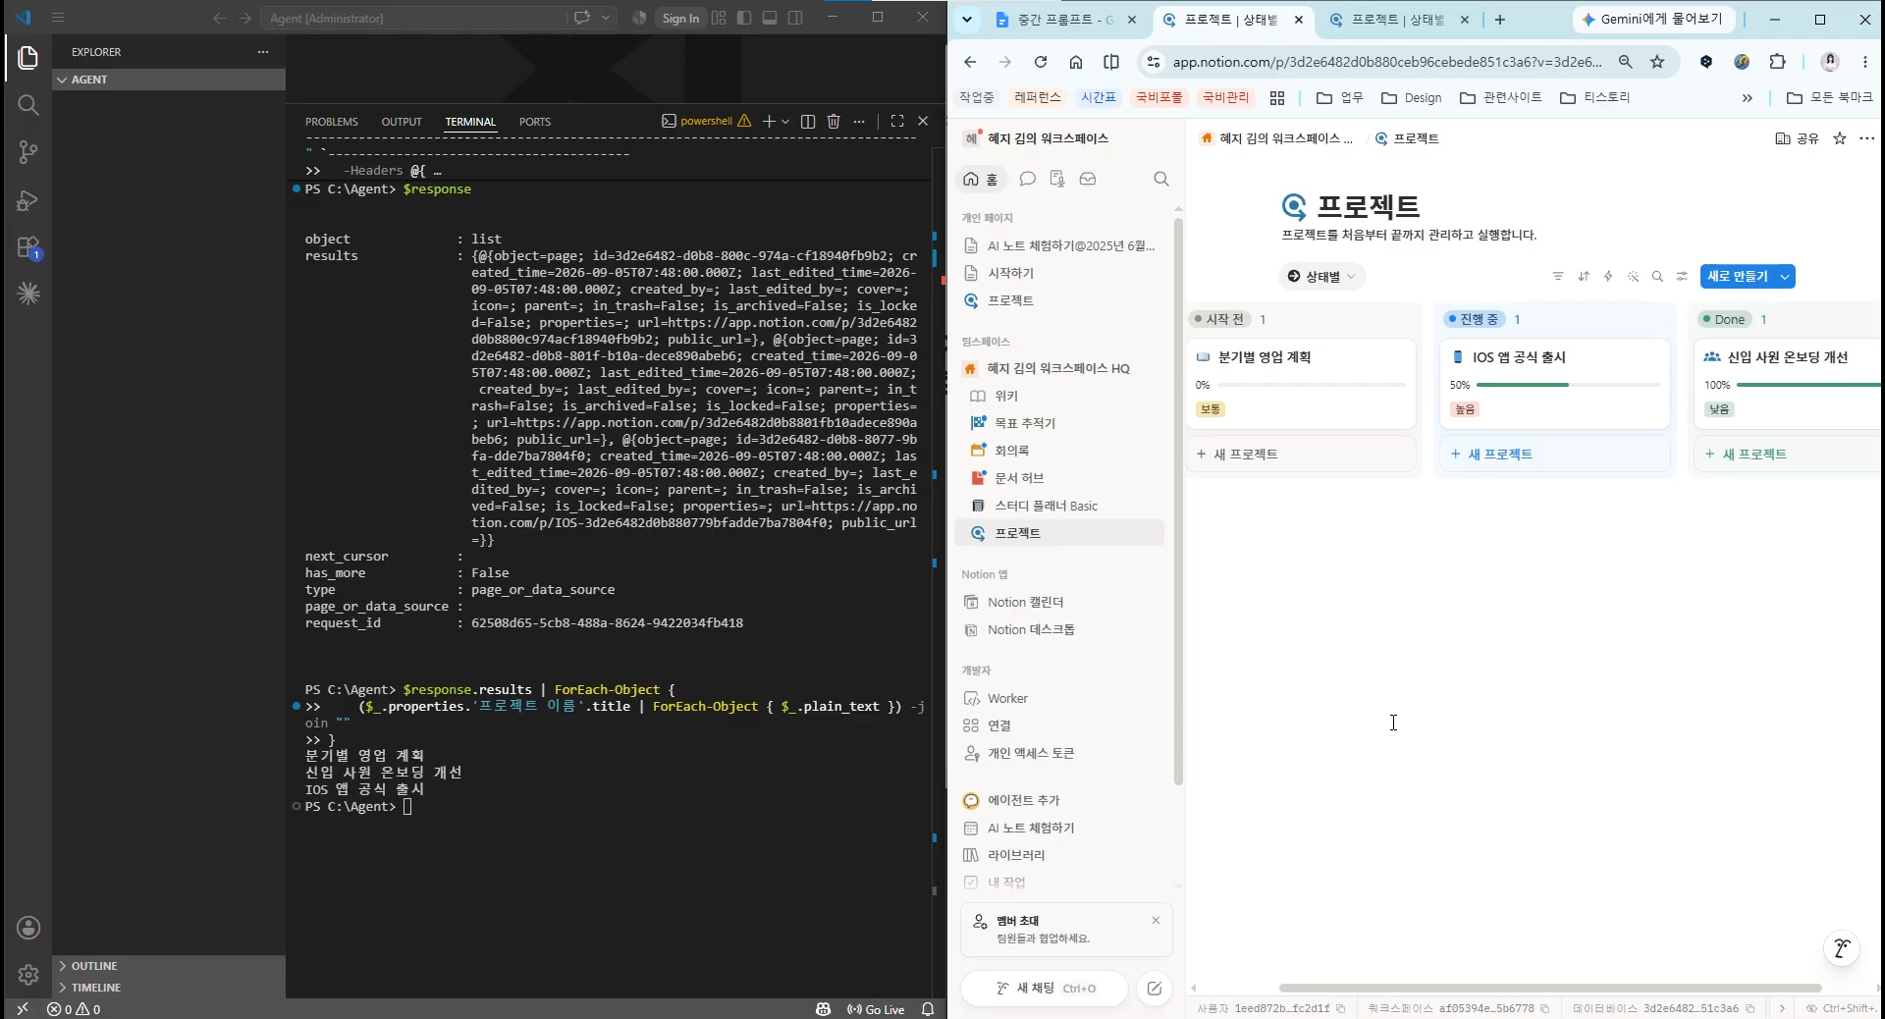
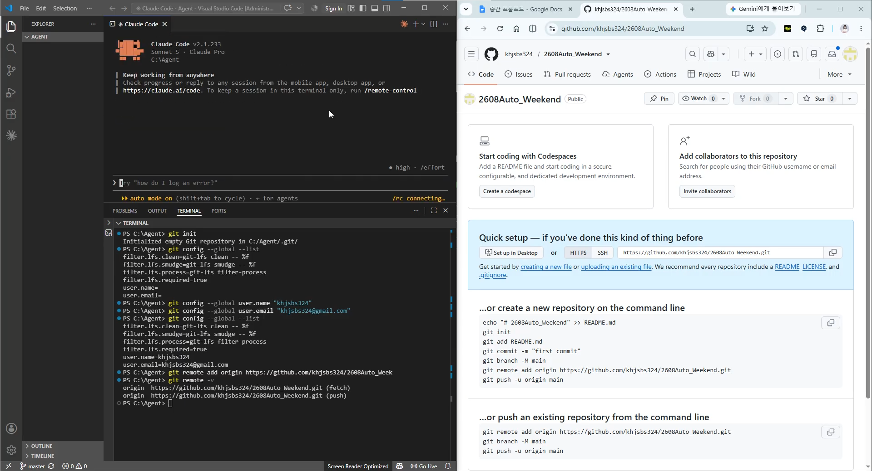
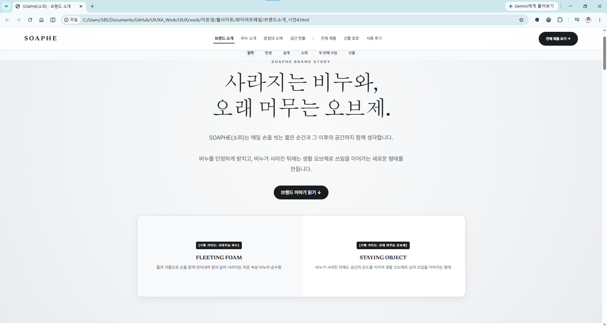
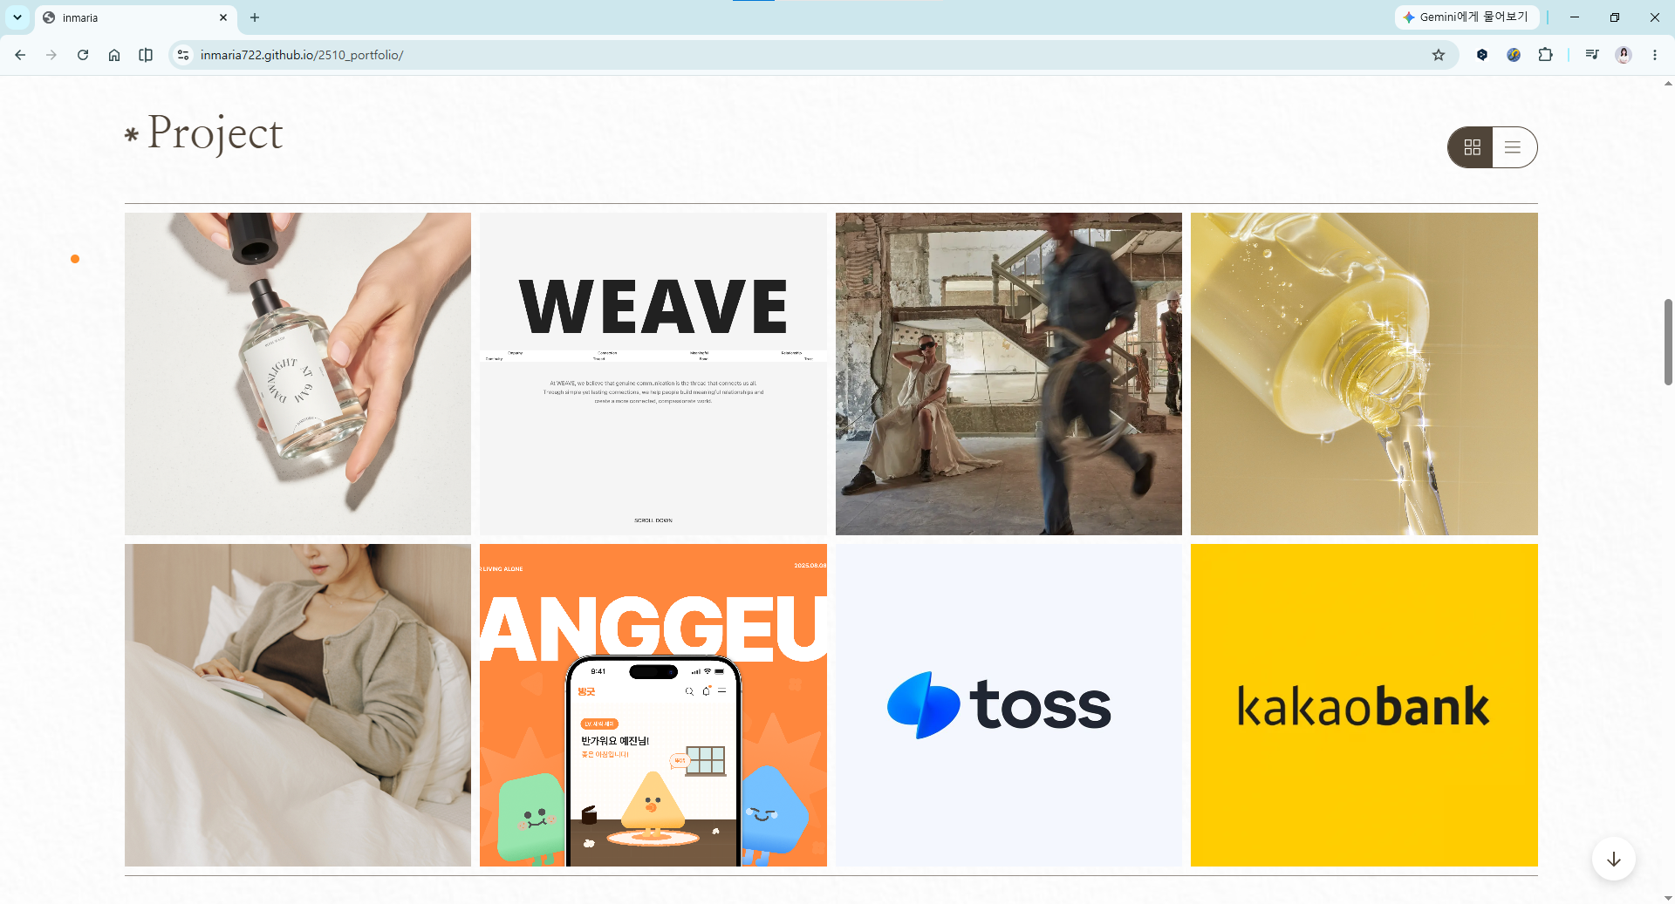
AI ALL-IN-ONE
AI ALL-IN-ONE 2
Weekly Example Image

